Slide 1
Chương 3
Lớp và đối tượng (tt)
SỬ DỤNG LẠI VÀ ĐA HÌNH
Slide <number>/33

Slide 2
Ôn tập
Accsess modifier: chỉ thị mức độ cho phép bên ngoài truy cập vào một dữ liệu hay một hành vi của 1 lớp.
Khi thiết kế 1 lớp: Cần xem xét để chọn access modifier phù hợp đối với từng thành phần.
Nếu muốn kết thúc một lớp( lớp không con), một hành vi (không cho hiệu chỉnh), một dữ liệu (là hằng): Dùng chỉ thị final.
Dữ liệu static là dữ liệu toàn cục của chương trình.
Hành vi static là hàm toàn cục.
Truy xuất thành phần static thông qua tên lớp hoặc một đối tượng thuộc lớp.
Slide <number>/33

Slide 3
Ôn tập
Constructor: Hành vi được thực thi ngay lúc khởi tạo đối tượng.
Tập các constructor tạo ra tập các mẫu khởi tạo biến đối tượng.
Một đối tượng sống từ lúc đối tượng được khởi tạo (bằng new) cho đến khi khối chứa nó được thực thi xong.
Tầm vực của 1 đối tượng là vùng văn bản chương trình từ lúc định nghĩa biến đến hết khối chứa biến này.
Destructor: Hành vi được thực thi vào lúc đối tượng chết ( Java không hỗ trợ destructor).
Slide <number>/33

Slide 4
Đặc tính truy xuất
Modifier | private | Mặc định | protected | public
Cùng class | YES | YES | YES | YES
Cùng gói, khác class | NO | YES | YES | YES
lớp con trong cùng gói với lớp cha | NO | YES | YES | YES
Khác gói, khác lớp | NO | NO | NO | YES
Lớp con khác gói với lớp cha | NO | NO | YES | YES
Slide <number>/33

Slide 5
Mục tiêu
Giải thích được:
  Thừa kế là gì trong OOP.
  Các loại thừa kế trong các ngôn ngữ OOP.
  Đa hình là gì trong OOP.
Phân biệt được kỹ thuật Overloading và Overriding.
Hiện thực được đặc điểm thừa kế trong OOP với Java.
Hiện thực được đặc điểm đa hình trong OOP với Java.
Sử dụng được toán tử instanceof và ép kiểu trong Java
Giải thích được những tình huống có thể xẩy ra khi ép kiểu.
Giải thích được loại tham số trong hàm của Java.
Slide <number>/33

Slide 6
Nội dung
1- Tái sử dụng mã nguồn
2- Kết tập
3- Kế thừa
3- Hiện thực lớp con trong Java.
4- Tính đa hình.
5- Kỹ thuật Overriding
6- Quan hệ qiữa các lớp
7- Toán tử instanceof
8- Vấn đề ép kiểu trong Java
9- Tham số của hàm trong Java
Slide <number>/33

Slide 7
1-Tái sử dụng mã nguồn
Là khả năng sử dụng lại các mã nguồn đã viết
LTHĐT: nhiều đối tượng có thuộc tính, hành vi tương tự nhau nên có thể tái sử dụng các lớp đã viết
Ưu điểm
  Giảm chi phí
  Nâng cao khả năng bảo trì
  Nâng cao khả năng mô hình hóa,…
Slide <number>/33

Slide 8
Cách thức tái sử dụng mã nguồn
Sao chép lớp cũ thành 1 lớp khác
  Hạn chế: Dư thừa, khó quản lý khi có thay đổi
Kết tập: Lớp mới là 2 tập hợp hoặc sử dụng các lớp đã có
Kế thừa: Lớp mới phát triển thêm các thuộc tính hoặc phương thức từ lớp đã có
Slide <number>/33

Slide 9

2. Kết tập (Aggreation)
Thành phần lớp mới chứa đối tượng của lớp cũ
Lớp mới: lớp chứa
Lớp cũ: lớp thành phần
  Ví dụ: lớp cũ: lớp điểm
  Lớp mới: Tam giác (có 3 điểm)
Lớp chứa tái sử dụng các thuộc tính và phương thức của lớp thành phần thông qua đối tượng
Slide <number>/33

Slide 10

Biểu diễn kết tập trên biểu đồ thiết kế
Lớp chứa Lớp thành phần
Sử dụng bộ số quan hệ để biểu diễn
Slide <number>/33

Slide 11
Ví dụ minh họa
Xây dựng chương trình quản lý sinh viên trong đó:
Thông tin sinh viên được mô tả thông qua: mã sinh viên, tên sinh viên, ngày sinh.
Ngày sinh lại được mô tả thông qua: ngày, tháng, năm.
Viết chương trình minh họa nhập vào 1 danh sách n sinh viên. In danh sách sau khi nhập
- Biểu đồ lớp của bài toán:
Slide <number>/33

Slide 12
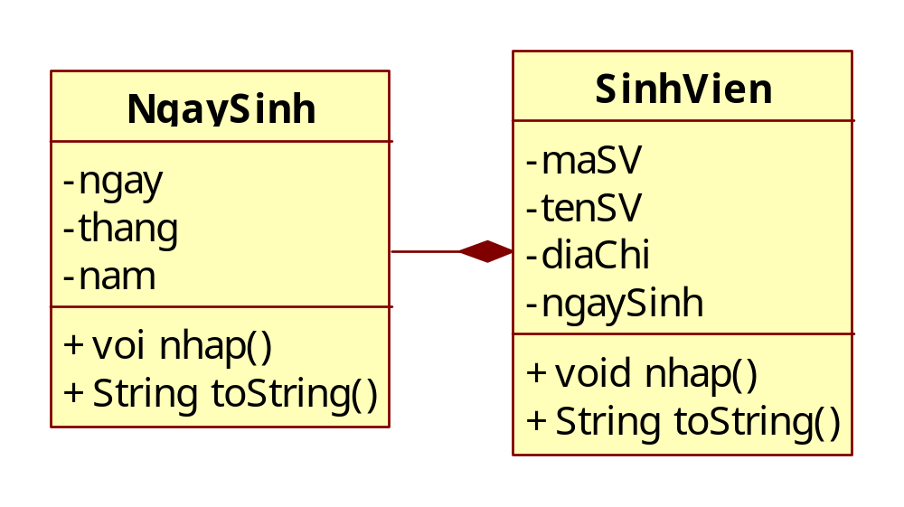
Ví dụ minh họa
Xây dựng chương trình quản lý sinh viên.
Biểu đồ lớp:
Cài đặt:
Slide <number>/33

Slide 13
Minh họa quan kệ kết tập
Xây dựng bài toán quản lý bán hàng biết rằng thông tin hóa đơn được biểu diễn:
Hóa Đơn bán hàng
Mã HD: Ngày lập:
Mã khach:
Tên Khách: Địa chỉ:
Chi tiết HĐ
Mã hàng | Tên hàng | Số lượng | Đơn giá | Thành tiền
….. | …. | ….. | ….. | …..
Tổng tiền: | ….
Slide <number>/33

Slide 14
Phát hiện lớp
Bài toán có 3 lớp:
Lớp khách hàng: mã khách, tên khách, địa chỉ
Lớp Hàng hóa: mã hàng, tên hàng, số lượng, đơn giá
Lớp Hóa đơn: mã hóa đơn, ngày lập, khách mua hàng, danh sách hàng,tổng tiền
Biểu đồ lớp:
Slide <number>/33

Slide 15
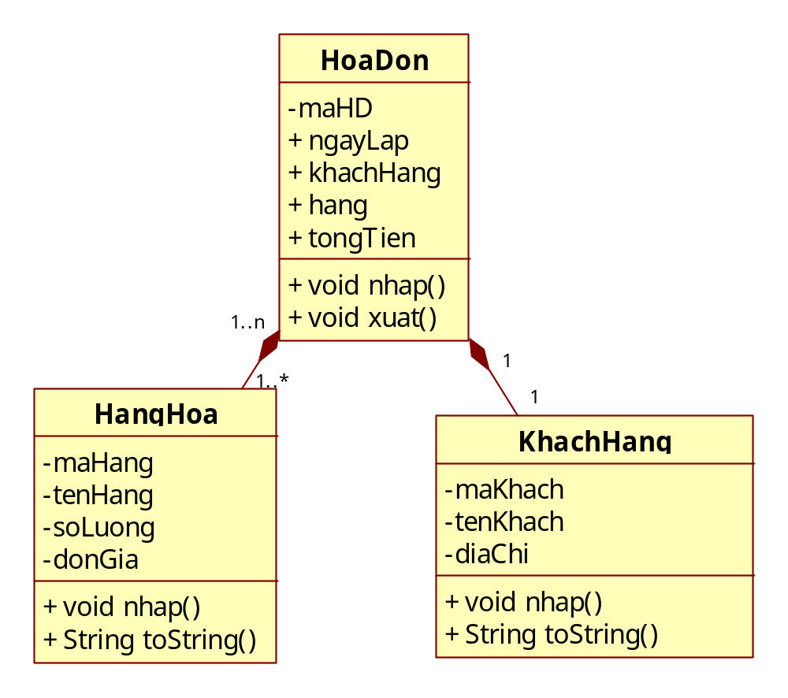
Biểu đồ lớp hóa đơn bán hàng
Slide <number>/33

Slide 16

1. Tính kế thừa – Inheriatance
Khả năng một lớp thừa hưởng dữ liệuvà mã lệnh từ một hay nhiều lớp khác.
Lớp mới kế thừa những thành viên đã có trong lớp cũ.
Lớp cũ: lớp cha hay lớp cơ sở
Lớp mới: lớp con hay lớp dẫn xuất
Ví dụ
  Lớp cũ: lớp điểm
  Kết tập: Tam giác có 3 điểm
  Kế thừa: Tam giác vuông
Slide <number>/33

Slide 17
2- Các loại thừa kế.
Đơn thừa kế
Đa thừa kế ( thừa kế bội)
Mỗi ngôn ngữ OOP hỗ trợ khả năng thừa kế riêng.
C++ : đa thừa kế.
C# , Java : Đơn thừa kế
Slide <number>/33

Slide 18
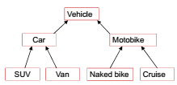
Biểu diễn kế thừa trên biểu đồ
Lớp cha lớp con
Cây phân cấp kế thừa: biểu diễn mối quan hệ kế thừa giữa các lớp
Lớp con kế thừa các thành phần của lớp tổ tiên theo chỉ thị truy cập
Ví dụ
Slide <number>/33

Slide 19
3- Hiện thực lớp con trong Java.
Lớp con là mở rộng của lớp cha
class Lớp_con extends Lớp_cha
{ //thân lớp con
}
- Lớp con truy cập tới thành viên của lớp cha thông qua từ khóa super
Mọi lớp trong java đều kế thừa từ lớp tổng quát Object
Lớp Object cung cấp một số phương thức như: toString(), equals()
Java chỉ cho phép đơn kế thừa: một lớp chỉ có thể kế thừa từ duy nhất một lớp khác
Slide <number>/33

Slide 20
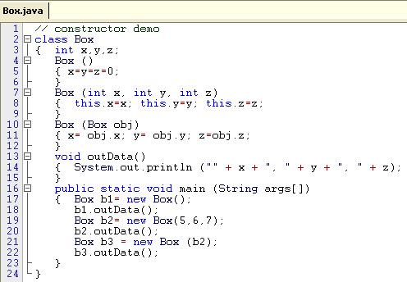
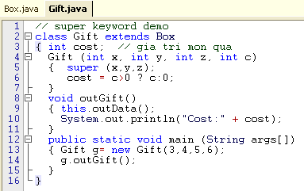
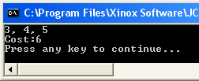
4- Chỉ thị super
Dùng để truy xuất dữ liệu hoặc hành vi kế thừa từ lớp cha.
Slide <number>/81

Slide 21
5. Khởi tạo đối tượng trong kế thừa
Lớp con không kế thừa phương thức khởi tạo của lớp cha
Lớp cha phải được khởi tạo trước lớpcon
Các phương thức khởi tạo của lớp con luôn gọi phương thức khởi tạo cuả lớp cha
  Tự động gọi: nếu lớp cha có phương thức khởi tạo mặc định
  Gọi trực tiếp (tường minh): nếu lớp cha có phương thức khởi tạo tự định nghĩa
  Cú pháp super(danh sách tham số)
Slide <number>/33

Slide 22
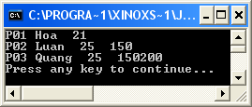
Thí dụ về thừa kế
class Person{
public String ma,ten;
public int tuoi;
Person (String ma,String name, int tuoi)
{this.ma=ma; ten = name; this.tuoi=tuoi;}
public String toString() { return "ma="+ma+"\tten="+ten + "\t tuoi=" + tuoi;}
}
class Employee extends Person
{ public float luong;
public Employee(String ma,String ten, int tuoi, float luong)
{super(ma,ten, tuoi); this.luong=luong; }
public String toString() {return super.toString() + "\tluong="+luong;}
}
class Manager extends Employee
{ public float phuCap;
public Manager(String ma,String ten, int tuoi, float luong,float phuCap)
{ super(ma,ten, tuoi,luong); this.phuCap=phuCap; }
public String toString(){return super.toString() + "\tphu cap="+phuCap;}
}
class EmployeeDemo2 {
public static void main(String args[])
{ Person p=new Person("P01", "Hoa",21);
Employee e=new Employee("P02","Luân",21,300f);
Manager m=new Manager("P03","Quang", 25, 150f,200f );
System.out.println(p);
System.out.println(e);
System.out.println(m);
}}
200
150
25
Quang
300
P03
150
25
Luan
200
P02
21
Hoa
100
P01
mng
300
emp
200
p
100
Slide <number>/33

Slide 23
6. Chỉ định truy cập và kế thừa
Chỉ định truy cập lớp:
  public: cho phép lớp con kế thừa nằm ở bất kỳ đâu
  Không chỉ định: chỉ cho phép lớp con kế thừa trong cùng gói
Chỉ định truy cập thành viên của lớp:
  public, protected: cho phép lớp con ở bất kỳ đâu được kế thừa thuộc tính/phương thức và dùng
  Không chỉ định: Chi cho phép lớp con cùng gói kế thừa và dùng
  private; lớp con không được kế thừa và không được truy cập vào thuộc tính/phương thức cha
Slide <number>/33

Slide 24
6.Chỉ định truy cập và kế thừa- ví dụ
public class PublicClass{
private int a;
protected int b;
int c;
private void mt1(){ }
protected int mt2(){ }
String mt3(){ }
public float mt4(){ }
}
Public class SubClass extends PublicClass
{ //? Được phép truy cập đến thành phần nào khi lớp con cùng gói hay khác gói với lớp cha
}
SubClass cùng gói: nhìn được PublicClass
Được dùng: b,c,mt2(),mt3(),mt4()
SubClass khác gói: nhìn được PublicClass
Được dùng: b,mt2(),mt4()
Slide <number>/33

Slide 25
7. Che thuộc tính
Trong lớp con khai báo một thuộc tính có tên giống lớp cha thì ở lớp con thuộc tính của lớp cha bị che đi
Để truy cập tới thuộc tính trên lớp cha dùng từ khóa super
Để phân biệt ở lớp con dùng từ khóa this.
public class Parents{
int intData;
float floatData;
}
public class Children extends Parent {
int intData;// che thuộc tính intData ở lớp cha
public void overrideTest(){
intData=1; //thuộc tính lớp con
super.intData=-1; //truy cap den thuọc tinh cha
}}
Slide <number>/33

Slide 26
8- Tính đa hình - Polymorphism
Lớp con có thể định nghĩa lại các phương thức kế thừa được từ lớp cha:Ghi đè (overriding)
Ghi đè (override): giữ nguyên tên phương thức và danh sách đối số. Khi đó phương thức của lớp cha sẽ bị che đi
  Truy cập tới phương thức lớp cha thông qua từ khóa super
Phân biệt overriding với overloading
  Nạp chồng (overloading): giữ nguyên tên phương thức và thay đổi danh sách đối số trong cùng lớp. Phương thức lớp cha được gọi bình thường
Lưu ý: luôn giữ nguyên kiểu dữ liệu trả về
Slide <number>/33

Slide 27
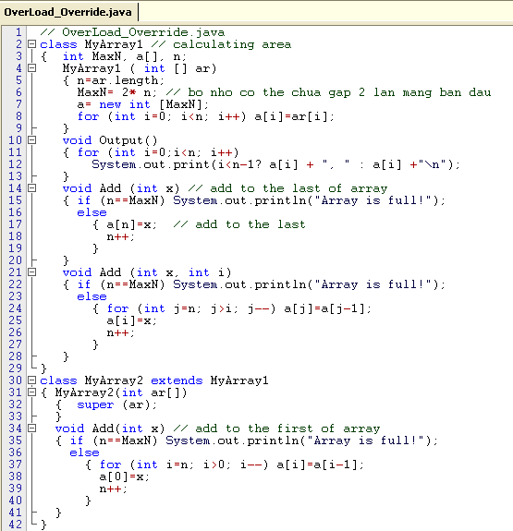
Thí dụ về overload và override
overloading method:
cùng tên,
khác tham số,
cùng lớp
overriding method:
cùng tên,
cùng tham số,
ở hai lớp cha con
Slide <number>/33

Slide 28
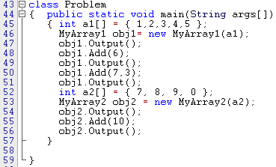
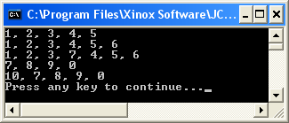
Thí dụ...
thêm đuôi
thêm đầu
Slide <number>/33

Slide 29
Bài tập (Lab)
Xây dựng thêm lớp MyArray3 kế thừa từ lớp MyArray2 có thêm các hành vi:
  Add (int ar[]) để thêm cả mảng ar vào tập trị.
  Remove(int i) để xoá phần tử ở vị trí i.
  RemoveAll (int x) để xóa mọi xuất hiện của x trong tập trị.
  IndexOf (int x) để tìm xuất hiện đầu của trị trong tập trị.
  LastIndexOf (int x) để tìm xuất hiện cuối của trị trong tập trị.
Viết chương trình minh họa các hành vi này.
Slide <number>/33

Slide 30
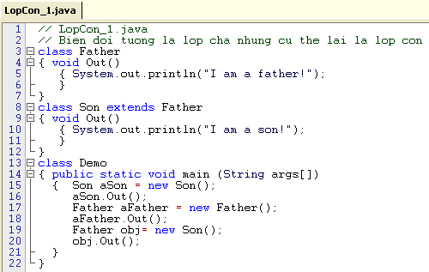
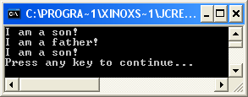
Thí dụ : Đối tượng lớp cha nhưng cụ thể lại là lớp con
Biến đối tượng là
tham khảo nên
hoàn toàn có thể
khai báo biến là
lớp cha nhưng
khởi tạo biến là
đối tượng thuộc
lớp con.
Tính đa hình
Slide <number>/33

Slide 31
9. Cấm ghi đè- chỉ thị final
Trong một số trường hợp cấm ghi đè phương thức khi kế thừa:
  Đảm bảo tính đúng đắn: việc ghi đè phương thức có thể gây sai lạc về ý nghĩa
  Tính hiệu quả: giảm thời gian xử lý lời gọi phương thức
Cấm ghi đè: định nghĩ phương thức với từ khóa final
Ví dụ
public class Nguoi {
protected String ten,hocVi;
protected int tuoi;
public final void hienThi()
{
System.out.println("ten: "+ ten +" tuoi:"+tuoi +"hoc vi:"+ hocVi);
}
}
Slide <number>/81

Slide 32
9. Cấm ghi đè- chỉ thị final- ví dụ
public class Nguoi {
protected String ten,hocVi;
protected int tuoi;
public final void hienThi()
{
System.out.println("ten: "+ ten +" tuoi:"+tuoi +"hoc vi:"+ hocVi);
}
}
Nếu lớp con co phương thức hiển thị thông tin thì không được phép sửa đổi phương thức hiển thị lớp cha
Slide <number>/81

Slide 33

Slide <number>/33

Slide 34
9. final Data là hằng ➔ cấm sửa
public class DuLieuChung {
  public static final double Pi=3.14;
  public static double soThuc(String st)
  { double so;
  try{ so=Double.valueOf(st).doubleValue();}
  catch(NumberFormatException e) {so=0d; }
  return so;
}}
public class HinhTronDemo {
public static void main(String[] args) {
double dt,r;
Scanner s=new Scanner(System.in);
System.out.print("nhap r=");
r=DuLieuChung.soThuc(s.nextLine());
//DuLieuChung.Pi=0;
dt=DuLieuChung.Pi*r*r;
System.out.println("dien tich hinh tron ="+dt);
}
Slide <number>/81

Slide 35
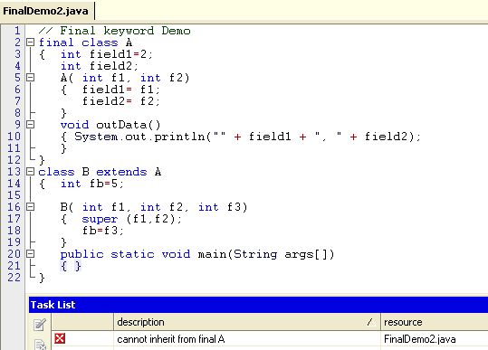
9. tt-final class là lớp không con
Slide <number>/81

Slide 36
10- Quan hệ giữa các lớp
Hai lớp không có quan hệ.
Quan hệ cha con : tính thừa kế ( đã bàn rồi).
Quan hệ kết tập: Lớp có thành phần dữ liệu là thể hiện của 1 lớp khác.
  Lớp thành phần là lớp bên ngoài.
  Lớp thành phần là lớp bên trong (lớp nội)
Slide <number>/33

Slide 37
10.1. So sánh Kế thừa vs Kết tập
Kế thừa
  Tái sử dụng mã nguồn thông qua lớp
  Quan hệ “là một loại- is a”
  Ví dụ: tam giác vuông là 1 tam giác
Kết tập
  Tái sử dụng mã nguồn thông qua đối tượng
  Quan hệ “là một phần- has a”
  Ví dụ: Tam giác có 3 đỉnh
Slide <number>/33

Slide 38
Bài tập
Phân tích phân cấp thừa kế cho các lớp:
(làm tại lớp)
Hàng điện máy <mã hàng, tên hàng, nhà sản xuất, giá, thời gian bảo hành, điện áp, công suất>
Hàng sành sứ < mã hàng, tên hàng, nhà sản xuất, giá, loại nguyên liệu>
Hàng thực phẩm <mã hàng, tên hàng, nhà sản xuất, giá, ngày sản xuất, ngày hết hạn dùng>
Viết chương trình
1. nhập vào một danh sách hàng hóa bao gồm lẫn các loại hàng kể trên
2. In danh sách các hàng sau khi nhập theo từng loại
Slide <number>/33

Slide 39
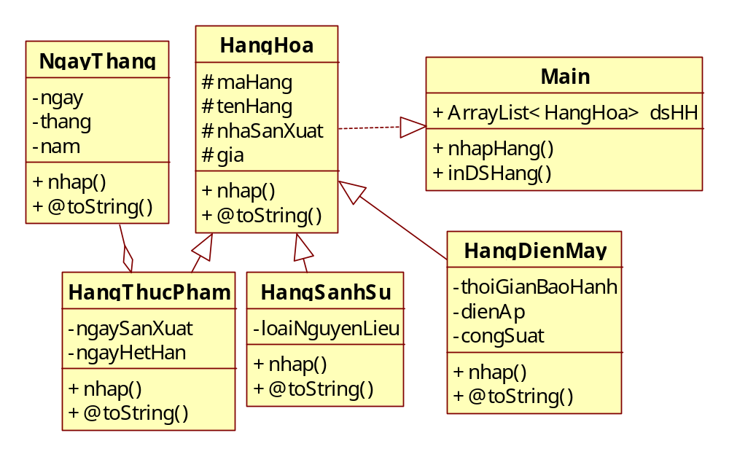
Slide <number>/33

Slide 40
11-Lớp nội – Inner/nested class
Là lớp được khai báo bên trong một lớp khác.
Lớp trong truy xuất được lớp ngoài.
Lớp ngoài có phải có ít nhất một thành phần là thể hiện của lớp trong và truy xuất các thể hiện này.
Slide <number>/33

Slide 41
Inner class...
Cú pháp:
class Outter
{ ….
class Inner
{ …
}
}
Lớp ngoài muốn truy cập lớp trong thì phải định nghĩa 1 đối tượng lớp trong ( bằng toán tử new )
Lợi ích:
Có thể viết code truy xuất lớp ngoài từ lớp trong mà không cần định nghĩa đối tượng lớp ngoài
Slide <number>/33

Slide 42
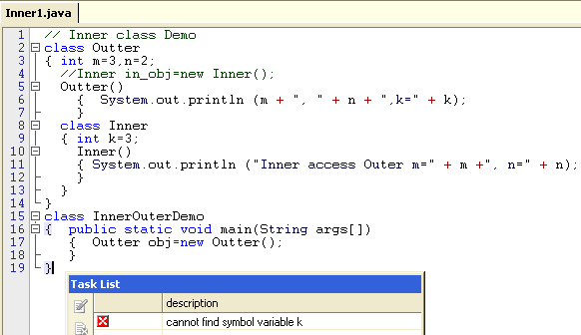
Lớp nội: Lớp ngoài không thể truy cập trực tiếp lớp trong
Slide <number>/33

Slide 43
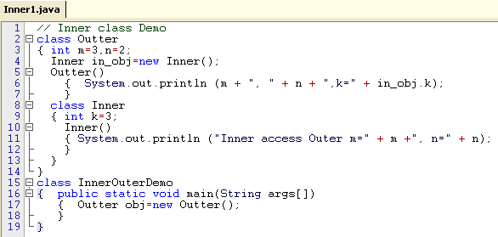
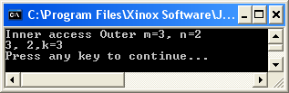
Inner class: Lớp ngoài truy cập thành phần là đối tượng thuộc lớp trong, lớp trong truy cập trực tiếp lớp ngoài
Slide <number>/33

Slide 44
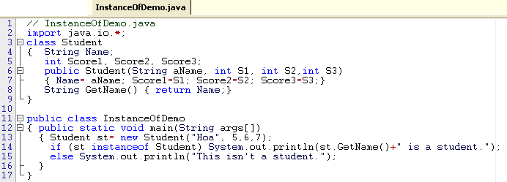

12- Toán tử instanceof
Toán tử instanceof có 2 toán hạng
Toán hạng trái: Một đối tượng
Toán hạng phải: Tên 1 lớp
Trả trị:
true: Nếu đối tượng thuộc lớp này.
false: nếu đối tượng không thuộc lớp này.
Slide <number>/33

Slide 45
13- Vấn đề ép kiểu trong Java
type casting
Copy dữ liệu từ kiểu này sang kiểu khác.
Có thể bị tràn số ➔ Phải chú ý khi lập trình.
00000000000000000110110110101101
Chuyển kiểu nhỏ sang
kiểu lớn: giữ nguyên trị
0110110110101101
10101101
Chuyển kiểu lớn sang
kiểu nhỏ: bị tràn số (overflow)
0000000000101101
00101101
giữ nguyên trị
Slide <number>/33

Slide 46
13(tt). Number casting
// Smaller type number in memory size to
// wider one
byte b = 5;
int i = b; // i = 5
// Wider type to smaller one
int i = 500;
byte j = i; // compile error
byte j = (byte)i; // i = -12
// Range checked
byte i = (byte)(Byte.MAX_VALUE + 1); // -128
byte i = (byte)(Byte.MIN_VALUE - 1); // 127
Notes:
Binary truncate
Aware the same effect in object casting

Slide 47
14.- Tham số của hàm trong Java
- Undefined parameter number
// undefined parameter number (chuong3_thamsokhongxacdinh.java)
public int Multiply(int … list){};
Multiply(); // OK
Multiply(1); // OK too
Multiply(1, 2, 3, 3, 4); // still OK
Multiply(new int[] {1, 2, 3, 3, 4}); // OK
// predefined parameter number
public void Multiply(int[] list){};
Multiply(); // Error
Multiply(1); // Error too
Multiply(new int[] {1, 2, 3, 3, 4}); // OK

Slide 48
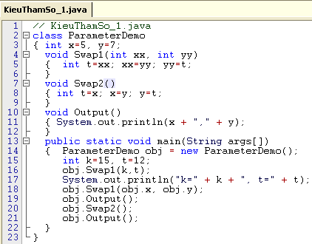

14.- Tham số của hàm trong Java
Tham số trong hàm (hành vi) chỉ là tham trị.
Hàm Swap1 không thể làm thay đổi trị của tham số xx và yy
Hàm Swap2 hoán vị x, y của dữ liệu của lớp (tầm vực bên ngoài hàm) nên hoán vị sẽ thành công
Slide <number>/33

Slide 49
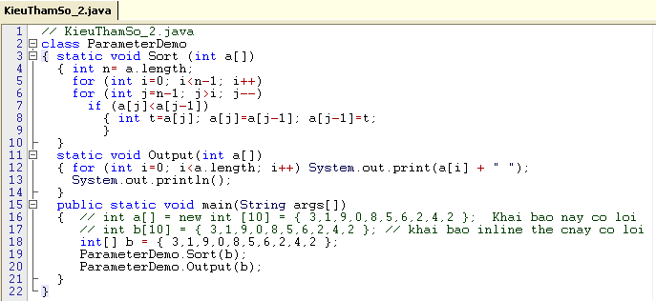

Thí dụ: Tham số là mảng
Tham số là mảng (địa chỉ phần tử đầu) nên hàm xử lý hiệu qủa
Ôn tập về khai báo mảng
Slide <number>/33

Slide 50
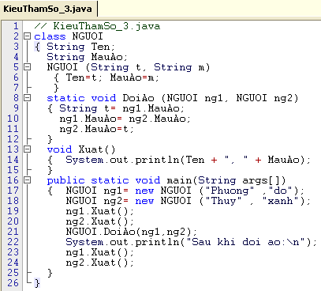
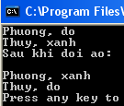
Thí dụ: Tham số là đối tượng thì dữ liệu của đối tượng sẽ bị đổi
Slide <number>/33

Slide 51
Bài tập
Làm một hóa đơn có 10 mặt hàng.
Viết chương trình minh họa cho thiết kế sau:
Viết chương trình
khởi tạo một số
đối tượng gồm:
3 học viên,
2 giaó viên
3 nhân viên
quản lý.
Xuất thông tin về
các đối tượng.
Người
Tên
NămSinh
NhânViên
Lương
NgàyNhậnViệc
PBK
PhòngBanKhoa
MãPBK
TênPBK
HọcViên
điểm1
điểm2
điểm3
NVQuảnLý
PhụCâpCV
NhânViênCLCao
TrìnhĐộ
Ngành
NơiĐàoTạo
GiáoViên
ThùLaoGD
Slide <number>/33

